Slide 1

Отчет об исполнении бюджета Чунского районного муниципального образования за 2023 год
К проекту решения Думы Чунского районного муниципального образования «Об утверждении отчета об исполнении бюджета Чунского районного муниципального образования за 2023 год»

Slide 2
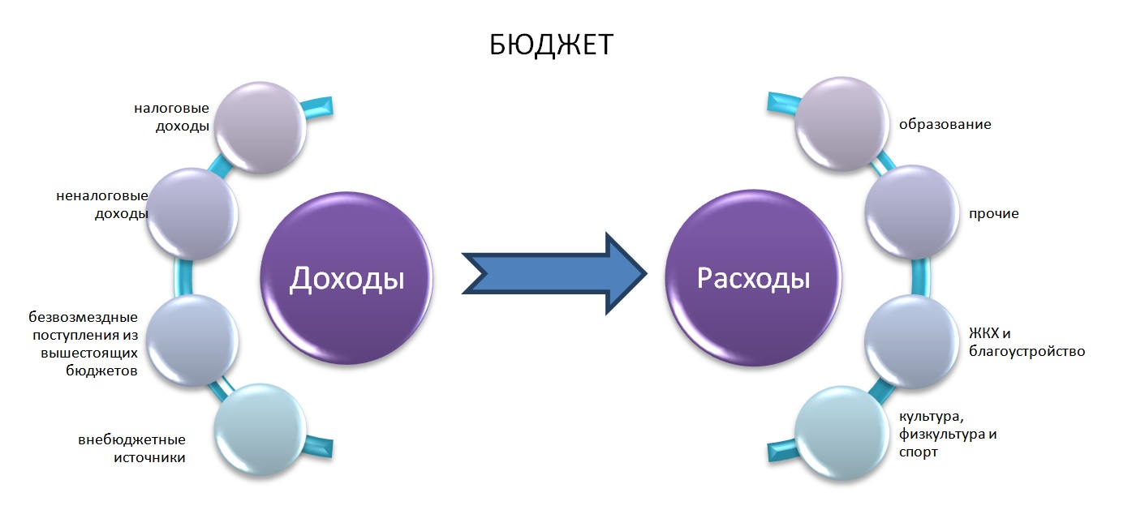
Бюджет — (от старонормандского bougette — кошель, сумка, кожаный мешок) — форма образования и расходования денежных средств, предназначенных для финансового обеспечения задач и функций государства и местного самоуправления
Если расходная часть бюджета превышает доходную, то бюджет сводится с дефицитом.
Превышение доходов над расходами образует положительный остаток бюджета (профицит).
Сбалансированность бюджета по доходам и расходам — основополагающее требование, предъявляемое к органам, составляющим и утверждающим бюджет.

Slide 3
Чунский район образован 12 декабря 1953 года
Площадь 28 036,8 кв.км.
Численность населения 27 029 человек
(по данным на 01.01.2023 года)
В составе района 11 муниципальных образований:
Чунское городское муниципальное образование
Лесогорское городское муниципальное образование
Октябрьское городское муниципальное образование
Балтуринское сельское муниципальное образование
Бунбуйское сельское муниципальное образование
Веселовское сельское муниципальное образование
Каменское сельское муниципальное образование
Мухинское сельское муниципальное образование
Новочунское сельское муниципальное образование
Таргизское сельское муниципальное образование
Червянское сельское муниципальное образование

Slide 4
Основные показатели социально-экономической ситуации в Чунском районном муниципальном образовании за 2023 г.
Наименование показателя | Ед. изм. | Значение показателя за 2023 год | Значение показателя за 2022 год | Динамика, %
Выручка от реализации продукции, работ, услуг (в действующих ценах) | млн.руб. | 6735,98 | 8998,68 | 74,86
Выручка от реализации продукции, работ, услуг на душу населения | тыс. руб. | 249,21 | 295,77 | 84,26
Промышленное производство:
Объем отгруженных товаров собственного производства, выполненных работ и услуг | млн.руб. | 3946,03 | 4671,70 | 84,47
Обрабатывающие производства
Объем отгруженных товаров собственного производства, выполненных работ и услуг | млн.руб. | 3749,64 | 4433,20 | 84,58
Обеспечение электрической энергией, газом и паром; кондиционирование воздуха
Объем отгруженных товаров собственного производства, выполненных работ и услуг | млн.руб. | 196,39 | 174,90 | 112,29
Водоснабжение; водоотведение, организация сбора и утилизации отходов, деятельность по ликвидации загрязнений
Объем отгруженных товаров собственного производства, выполненных работ и услуг | млн.руб. | 68,71 | 63,60 | 108,03
Сельское, лесное хозяйство, охота, рыболовство и рыбоводство:
Валовый выпуск продукции в сельхозорганизациях (КФХ) | млн.руб. | 32,45 | 35,80 | 90,63
Строительство:
Объем работ | млн.руб. | 352,68 | 1262,90 | 27,93
Ввод в действие жилых домов | кв. м | 2463,00 | 2722,00 | 90,48
Введено жилья на душу населения | кв. м | 0,08 | 0,10 | 80,95
Пассажирооборот | тыс. пас/км | 9868,90 | 9970,40 | 98,98
Торговля оптовая и розничная; ремонт автотранспортных средств и мотоциклов
Розничный товарооборот | млн.руб. | 3616,33 | 3460,60 | 104,50
Малый бизнес
Число действующих малых предприятий - всего | ед. | 158,00 | 168,00 | 94,05
Уд. вес выручки предприятий малого бизнеса в выручке в целом по МО | % | 82,67 | 81,60 | 101,31
Численность населения - всего | тыс. чел. | 27,03 | 30,43 | 88,84
Занятые в экономике | тыс.чел. | 9,88 | 9,57 | 103,25
Учащиеся 16 лет и старше | тыс.чел. | 0,40 | 0,85 | 47,22
Не занятые в экономике | тыс.чел. | 5,78 | 7,09 | 81,50
в том числе безработные граждане | тыс.чел. | 0,13 | 0,29 | 44,98
Среднесписочная численность работающих | тыс. чел. | 7,92 | 9,60 | 82,54
Среднедушевой денежный доход | руб. | 19418,00 | 15956,00 | 121,70
Среднемесячная начисленная заработная плата (без выплат социального характера) - всего, | руб. | 41114,00 | 31334,00 | 131,21
Фонд оплаты труда | млн.руб. | 3909,00 | 3597,00 | 108,67

Slide 5
Основные характеристики исполнения бюджета за 2023 год

Slide 6
Структура доходов бюджета Чунского районного муниципального образования за 2023 год

Slide 7
Доходы бюджета Чунского районного муниципального образования за 2023 год

Slide 8
Доходы бюджета Чунского районного муниципального образования за 2023 год

Slide 9
Доходы бюджета Чунского районного муниципального образования за 2023 год
Безвозмездные доходы бюджета Чунского районного муниципального образования за 2023 год

Slide 10
Расходы бюджета Чунского районного муниципального образования за 2023 год

Slide 11
Исполнение бюджета по муниципальным программам за 2023 год

Slide 12
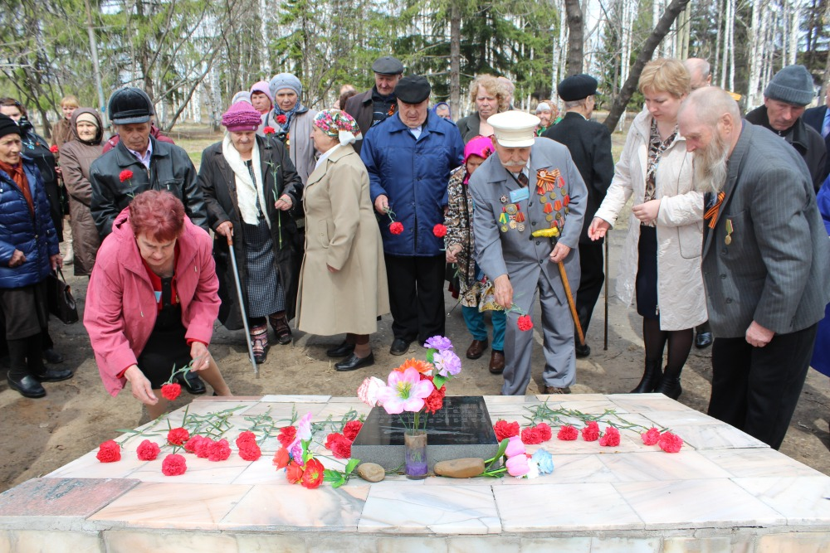
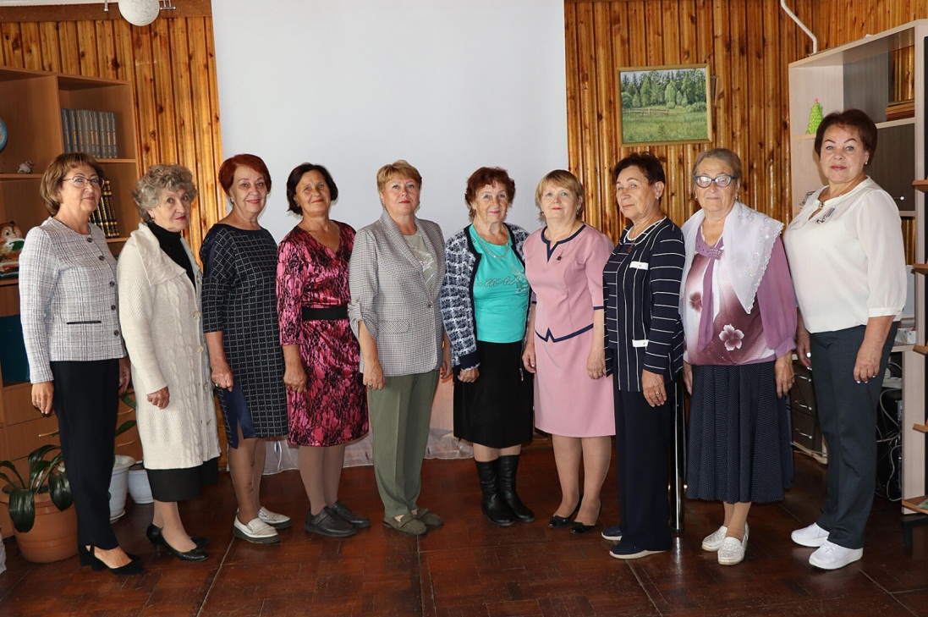
Муниципальная программа Чунского районного муниципального образования «Социальная поддержка населения»
Исполнение по программе составило 100,0%
Подпрограмма «Оказание мер социальной поддержки отдельным категориям граждан»- 308,0 тыс. руб.
Подпрограмма «Ветераны и ветеранское движение» - 394,0 тыс. руб.
Подпрограмма «Укрепление семьи, поддержка материнства и детства» - 15,0 тыс. руб.

Slide 13
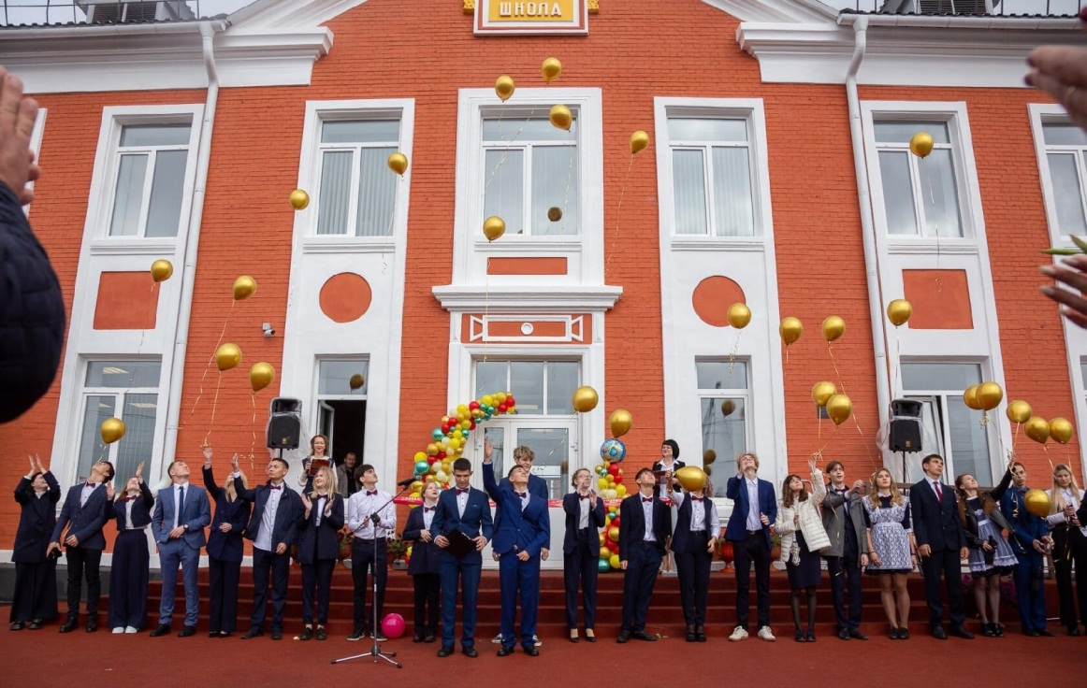
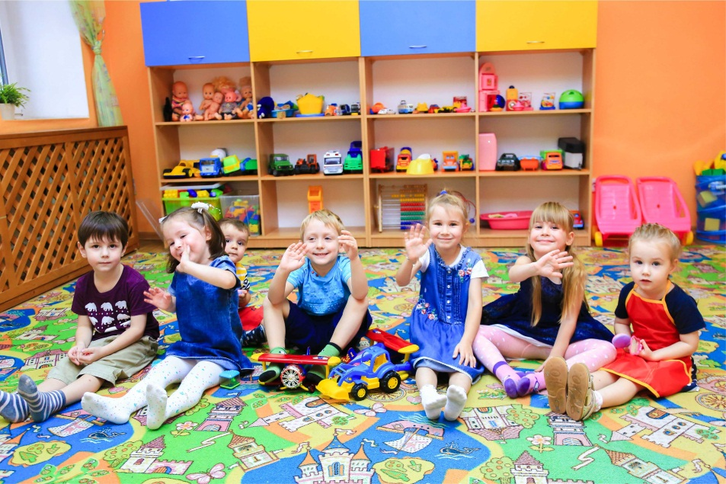
Исполнение по программе составило 99,4%
Подпрограмма «Дошкольное образование» - 430 404,8 тыс. руб.
Подпрограмма «Начальное общее, основное общее, среднее общее образование» - 952 190,4 тыс. руб.
Подпрограмма «Дополнительное образование детей в сфере образования» - 29 739,7 тыс. руб.
Подпрограмма «Отдых, оздоровление и занятость детей и подростков» - 5 201,7 тыс. руб.
Подпрограмма «Обеспечение реализации и прочие мероприятия муниципальной программы» - 63 569,7 тыс. руб.
Муниципальная программа Чунского районного муниципального образования «Развитие системы образования»

Slide 14
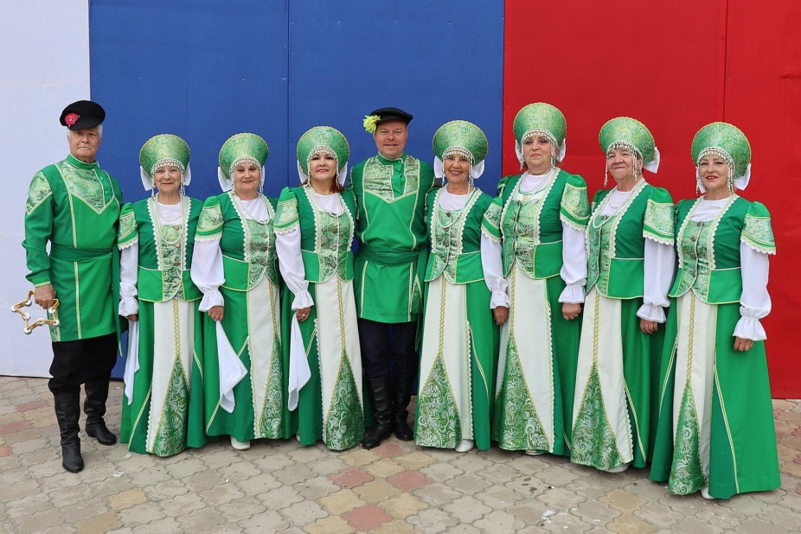
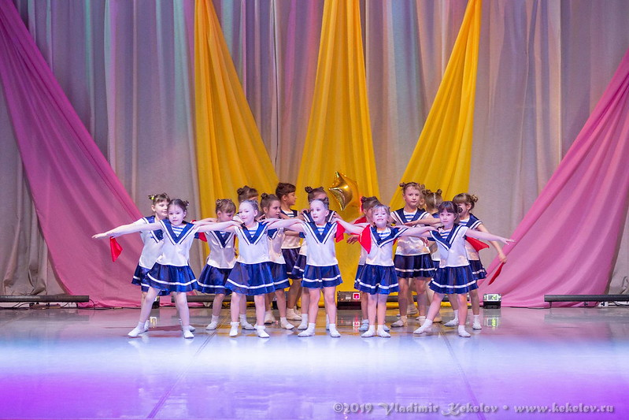
Исполнение по программе составило 99,0%
Подпрограмма «Развитие библиотечного дела» - 12 146,5 тыс. руб.
Подпрограмма «Организация досуга и предоставление услуг организаций культуры» - 33 994,3 тыс. руб.
Подпрограмма «Развитие физической культуры и массового спорта» - 19 470,0 тыс. руб.
Подпрограмма «Дополнительное образование детей в сфере культуры» - 17 235,4 тыс. руб.
Подпрограмма «Молодежная политика» - 70,0 тыс. руб.
Подпрограмма «Комплексные меры профилактики наркомании и других социально-негативных явлений» - 66,5 тыс. руб.
Муниципальная программа Чунского районного муниципального образования «Развитие культуры, спорта и молодежной политики»

Slide 15
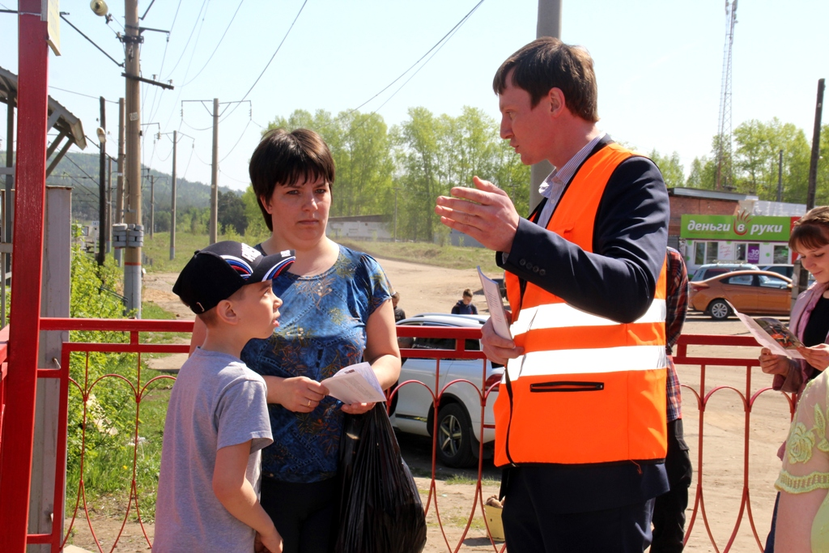
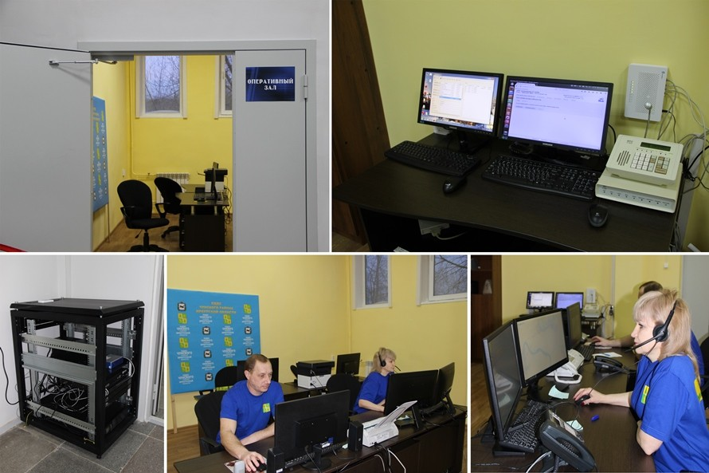
Исполнение по программе составило 100,0%
Подпрограмма «Предупреждение чрезвычайных ситуаций» - 1 428,0 тыс. руб.
Подпрограмма «Профилактика правонарушений, экстремистской и террористической деятельности» - 2 319,5 тыс. руб.
Подпрограмма «Безопасность дорожного движения». – 51,0 тыс. руб.
Подпрограмма «Развитие, содержание и обеспечение деятельности ЕДДС Чунского района» - 9 896,5 тыс. руб.
Муниципальная программа Чунского районного муниципального образования «Безопасность»

Slide 16
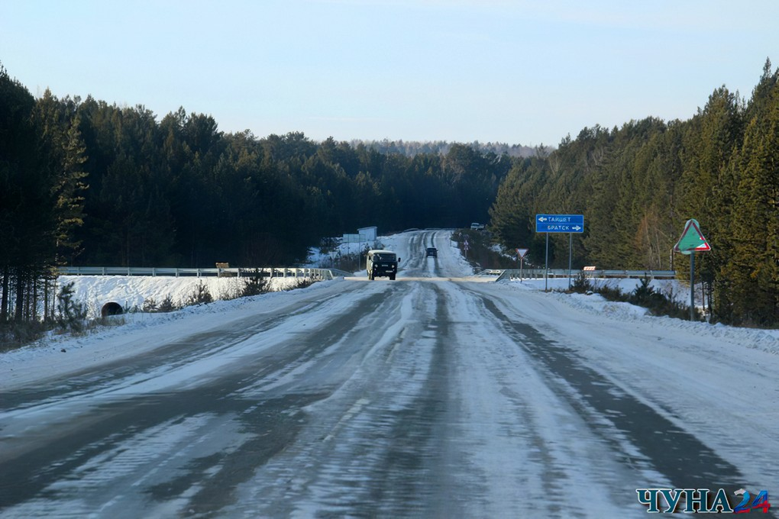
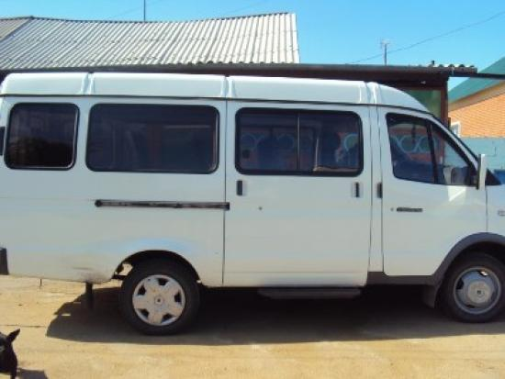
Исполнение по программе составило 73,2%
Муниципальная программа Чунского районного муниципального образования «Транспорт»

Slide 17
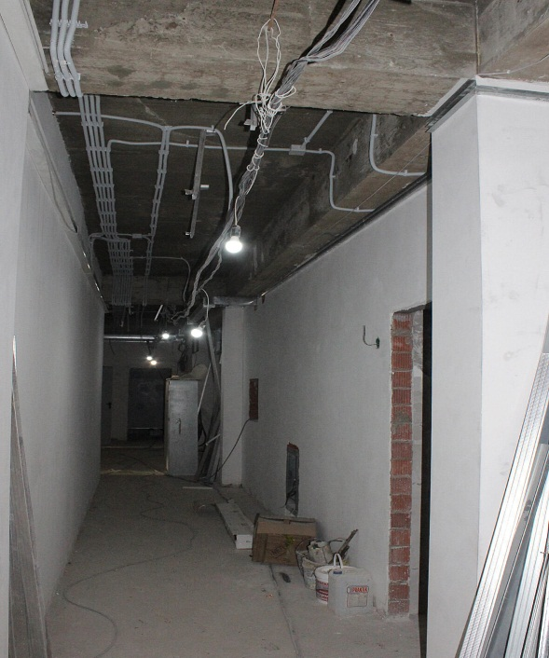
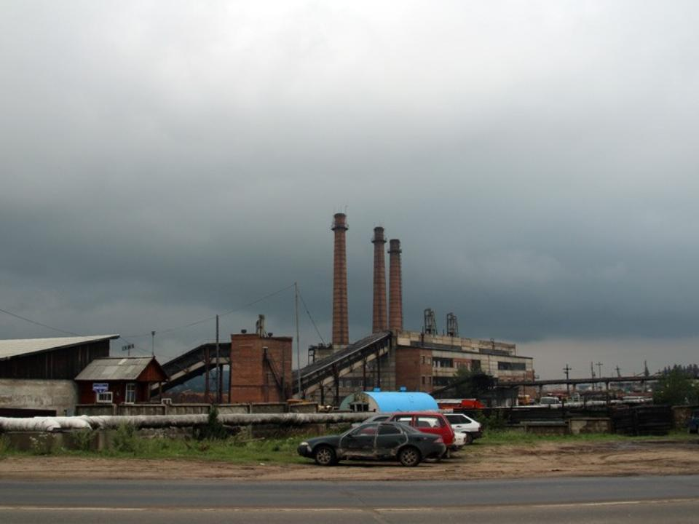
Исполнение по программе составило 73,2%
Подпрограмма «Модернизация коммунальной инфраструктуры объектов социальной сферы, находящихся в муниципальной собственности Чунского районного муниципального образования» - 6 155,8 тыс. руб.
Подпрограмма «Энергосбережение и повышение энергетической эффективности объектов социальной сферы , находящихся в муниципальной собственности Чунского районного муниципального образования» - 964,9 тыс. руб.
Муниципальная программа Чунского районного муниципального образования «Развитие коммунальной инфраструктуры объектов социальной сферы, находящихся в муниципальной собственности Чунского районного муниципального образования»

Slide 18
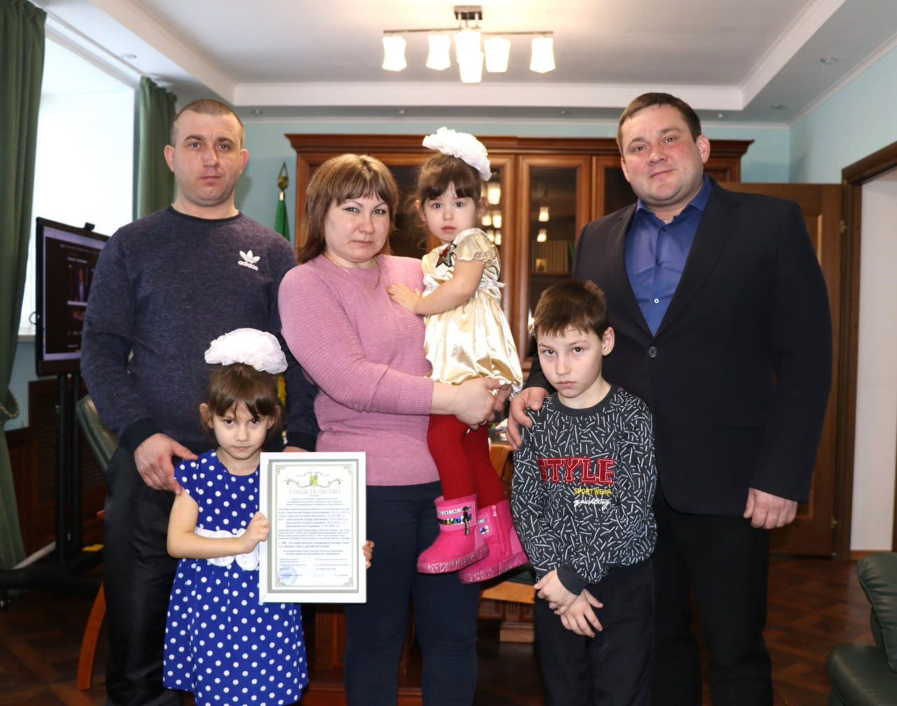
Исполнение по программе составило 100,0%
Муниципальная программа Чунского районного муниципального образования «Молодым семьям - доступное жилье»

Slide 19
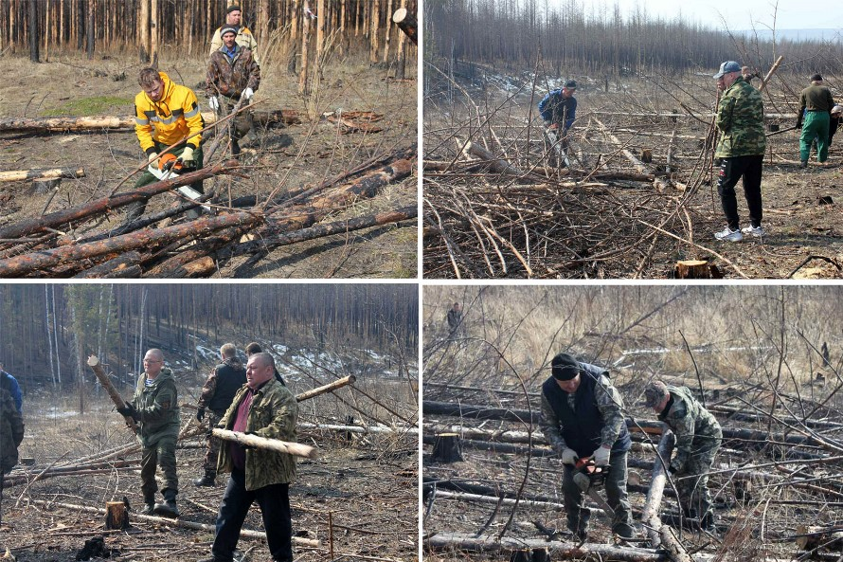
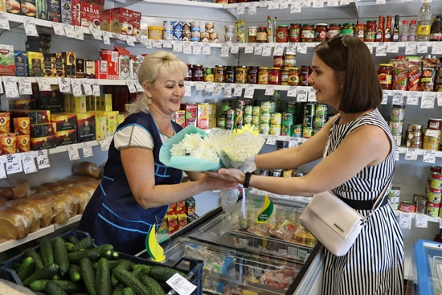
Исполнение по программе составило 100,0%
Подпрограмма «Развитие экономики и инвестиционной деятельности» - 13,1 тыс. руб.
Подпрограмма «Развитие и поддержка субъектов малого и среднего предпринимательства» - 51,4 тыс. руб.
Подпрограмма «Развитие потребительского рынка» - 12,8 тыс. руб.
Муниципальная программа Чунского районного муниципального образования «Экономическое развитие Чунского района»

Slide 20


Исполнение по программе составило 100,0%
Подпрограмма «Эффективное управление бюджетным процессом» - 16 508,4 тыс. руб.
Подпрограмма «Повышение финансовой устойчивости бюджетов муниципальных образований Чунского района» - 274 475,0 тыс. руб.
Муниципальная программа Чунского районного муниципального образования «Муниципальные финансы»

Slide 21
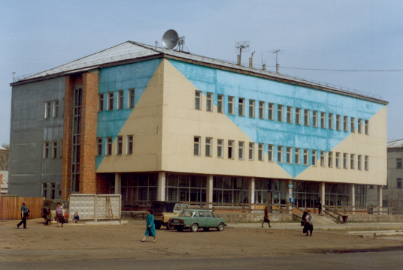
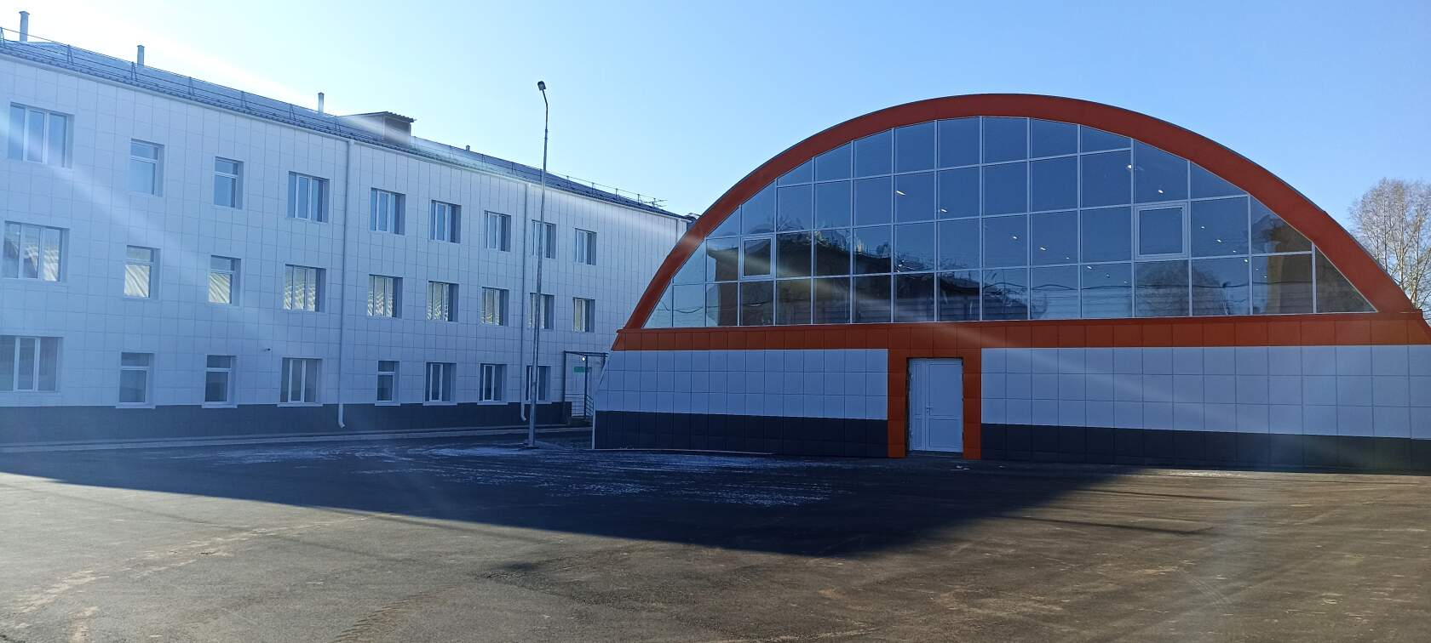
Исполнение по программе составило 73,2%
Подпрограмма «Управление муниципальной собственностью» - 23 703,5 тыс. руб.
Подпрограмма «Обеспечение реализации муниципальной программы» - 9 930,5 тыс. руб.
Муниципальная программа Чунского районного муниципального образования «Муниципальная собственность»

Slide 22
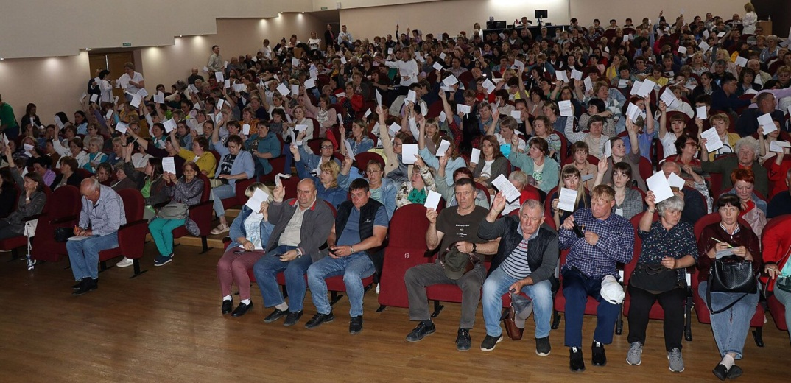
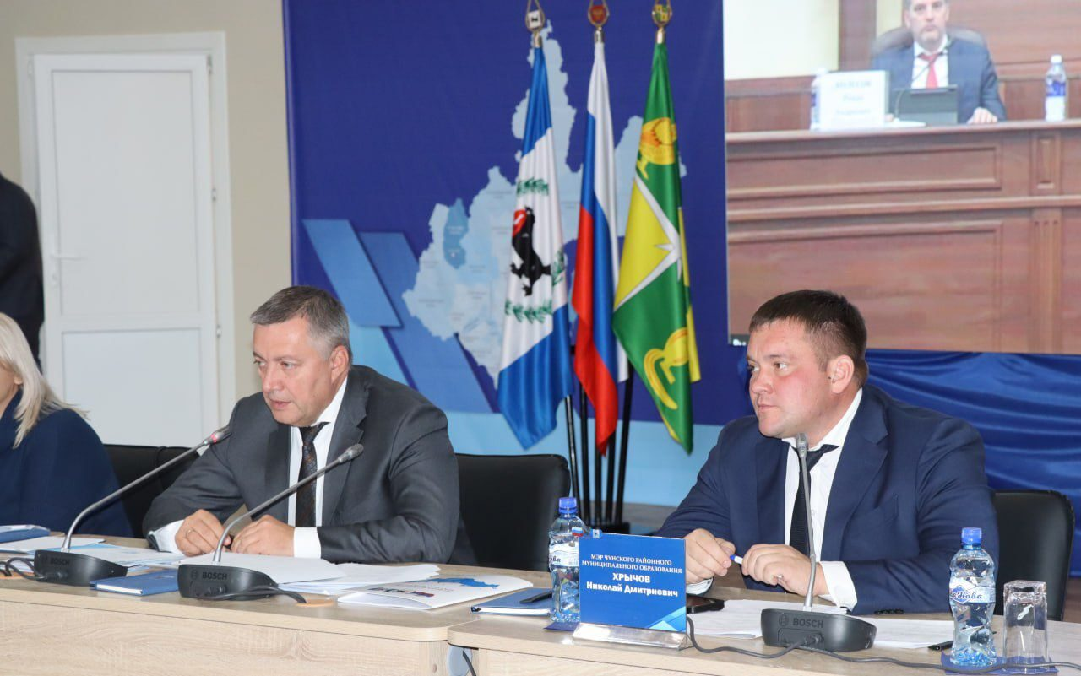
Исполнение по программе составило 99,6%
Подпрограмма «Повышение эффективности деятельности администрации Чунского района» - 1 495,7тыс. руб.
Подпрограмма «Обеспечение условий реализации муниципальной программы» -
89 030,6 тыс. руб.
Муниципальная программа Чунского районного муниципального образования «Муниципальное управление»

Slide 23
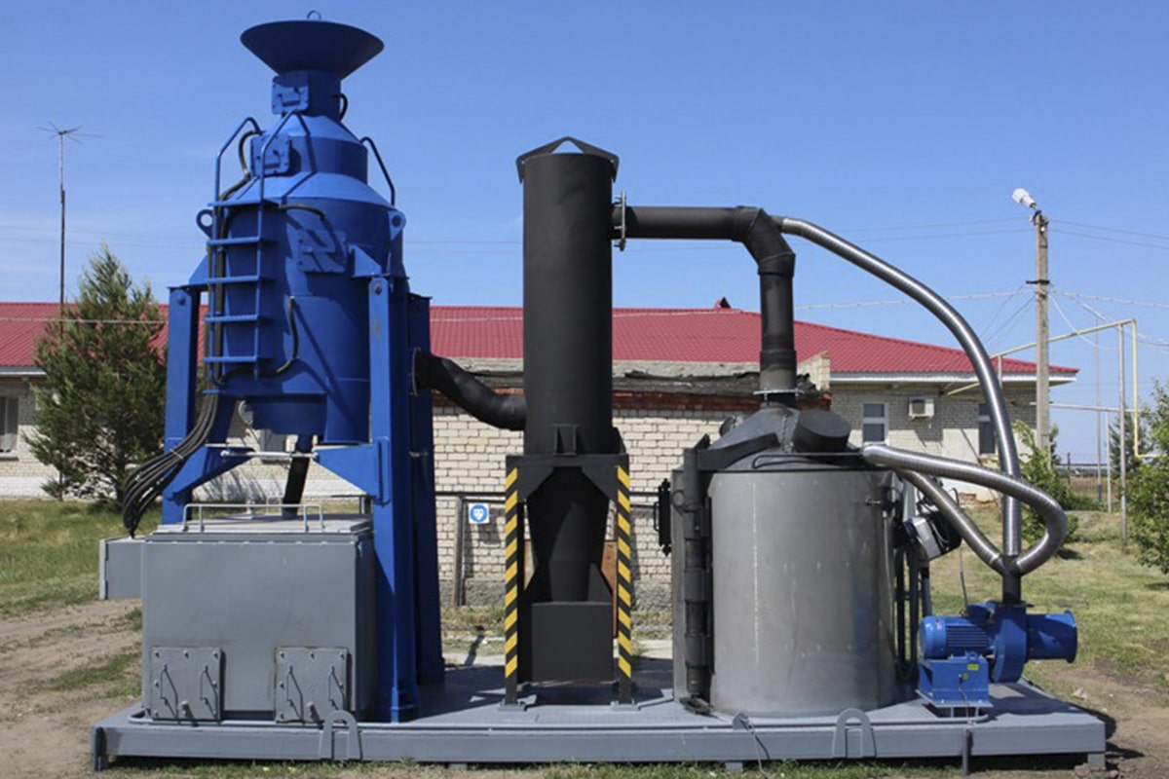
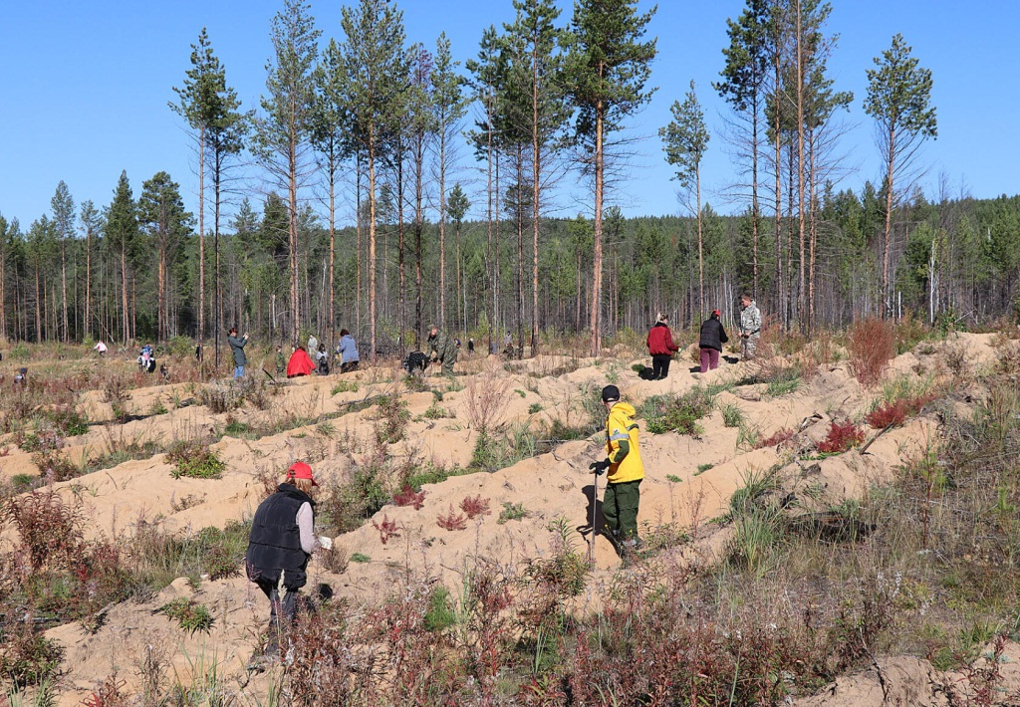
Исполнение по программе составило 99,8%
Муниципальная программа Чунского районного муниципального образования «Охрана окружающей среды в Чунском районном муниципальном образовании»

Slide 24
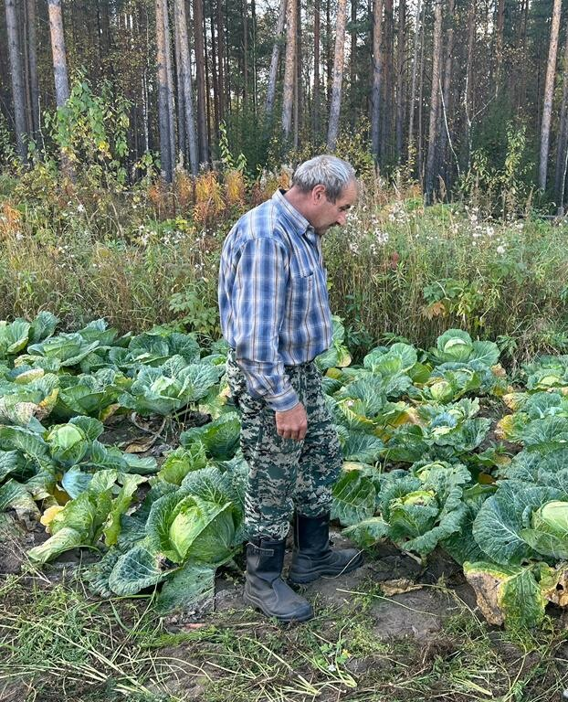
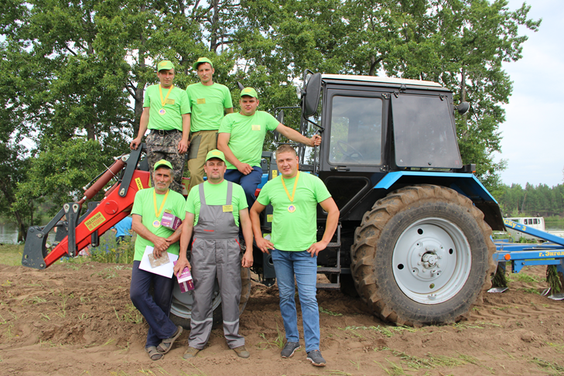

Исполнение по программе составило 100,0%
Муниципальная программа Чунского районного муниципального образования «Развитие сельского хозяйства и регулирование рынков сельскохозяйственной продукции, сырья и продовольствия»

Slide 25
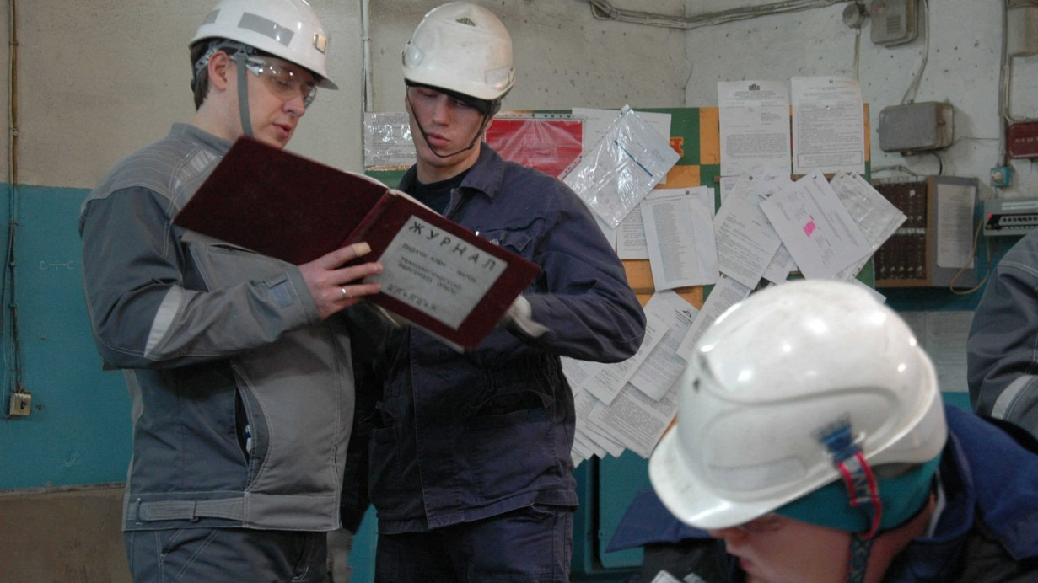
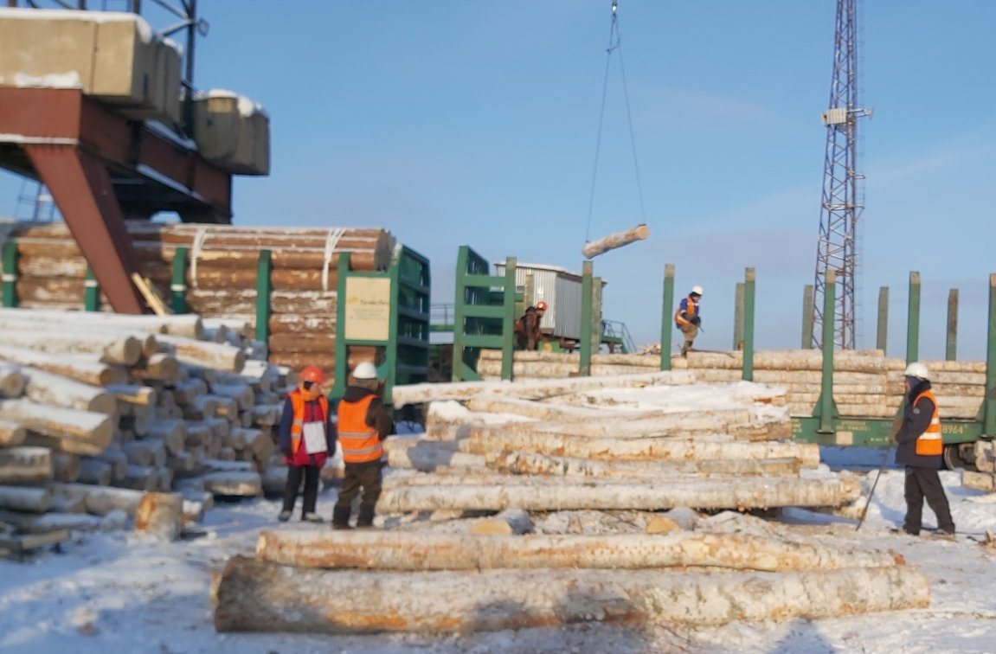
Исполнение по программе составило 87,5%
Подпрограмма «Улучшение условий и охраны труда на территории Чунского района» - 13,0 тыс. руб.
Подпрограмма «Улучшение условий и охраны труда в структурных учреждениях администрации Чунского района» - 144,1 тыс. руб.
Муниципальная программа Чунского районного муниципального образования «Охрана труда»

Slide 26
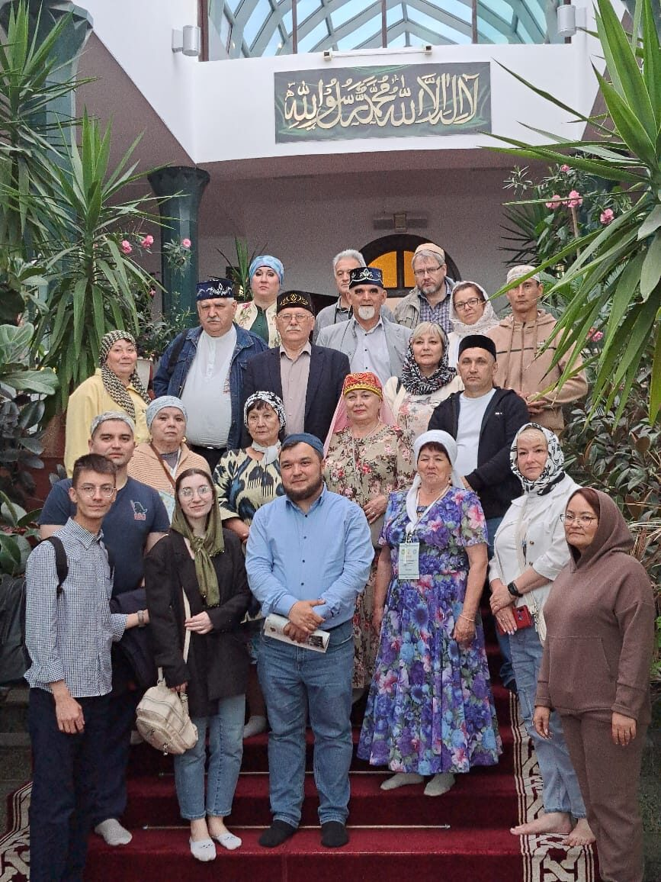
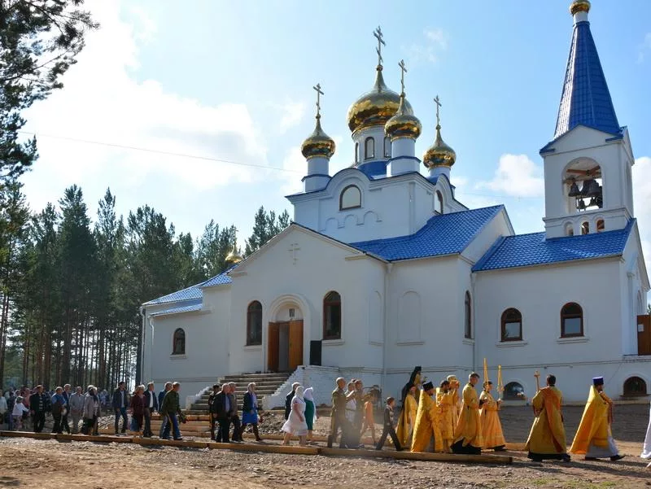
Исполнение по программе составило 100,0%
Муниципальная программа Чунского районного муниципального образования «Комплексные меры по укреплению межнационального согласия»

Slide 27
Расходы бюджета Чунского районного муниципального образования с учетом интересов целевых групп

Slide 28
Дефицит бюджета
Бюджет Чунского районного муниципального образования за 2023 год исполнен с профицитом в сумме 5 299,8 тысяч рублей за счет изменения остатков средств на счетах по учету средств бюджетов.
Остатки средств
на 01.01.2023 года 2 324,9 тыс. руб.
Остатки средств
на 01.01.2024 года 7 624,7 тыс. руб.

Slide 29
ИНФОРМАЦИЯ подготовлена Финансовым управлением администрации Чунского района
График работы с 8-00 до 17-00, перерыв с 12-00 до 13-00.
Адрес: 665513, Иркутская область, рп. Чунский, ул. Комарова, 11, каб. 505
Телефон (8 39567) 2-11-57,
Электронная почта: fin37@govirk.ru

Slide 30
СПАСИБО
ЗА
ВНИМАНИЕ

